Slide 1
הקלות במס נדב שגיא, עו"ד (רו"ח)
החוק לעידוד השקעות הון - הלכה למעשה
מרצה: גיא חן, עו"ד (רו"ח)
שגיא ושות', משרד עו"ד

Slide 2
נושאי ההרצאה
חוק לעידוד השקעות הון - רקע כללי.
מסלול מפעל מועדף (סעיפים 51טז - 51יח לחוק).
הטבות המס.
התנאים הדרושים למפעל מועדף.
הגדרת מפעל תעשייתי.
הגדרת מפעל בר תחרות.
הגדרת הכנסה מועדפת.
החלטות מיסוי.
מסלול מפעל מועדף - סיכום.
מסלול מפעל מועדף מיוחד (סעיפים 51יט - 51 כג לחוק) - תנאים והטבות.

Slide 3
נושאי ההרצאה
מסלול מפעל טכנולוגי מועדף (סעיפים 51יט - 51כג לחוק).
הטבות המס.
התנאים הדרושים למפעל טכנולוגי מועדף.
הגדרת מפעל טכנולוגי מועדף.
הגדרת מפעל בר תחרות.
הגדרת הכנסה טכנולוגית.
הגדרת נכס לא מוחשי מוטב.
הגדרת הכנסה טכנולוגית מועדפת.
החלטות מיסוי.
מסלול מפעל טכנולוגי מועדף מיוחד.
מפעל תיירותי.
מסלול מענקים.
יצואן עקיף.
איחוד דוחות (חוק עידוד תעשיה מיסים).
אז איפה מסמנים? טיפים לרואה החשבון.

Slide 4
1. חוק עידוד השקעות הון - רקע כללי

Slide 5
חוק עידוד השקעות הון - רקע כללי
החוק לעידוד השקעות הון התשי"ט - 1959 (להלן: "החוק") נועד לעודד השקעות הון ויוזמה כלכלית באופן שבו תינתן עדיפות לחדשנות ופעילות באזורי פיתוח באמצעות הטבות שונות.
החוק מהווה אמצעי מרכזי המעודד ומגביר את הצמיחה הכלכלית בישראל כגון עידוד תעשייה, תיירות ושירותי מחקר ופיתוח תעשייתי לתושבי חוץ.
קיימים שני סוגי תמריצים:
הגברת הצמיחה במשק - תמריצים שמכוונים לעודד השקעות במשק כולו.
תמריצים לפריפריה - נועדו להשפיע על פיזור התעשייה והגברת פעילות והשקעות בפריפריה.

Slide 6
חוק עידוד השקעות הון - רקע כללי (המשך)
ביום 29.12.2010 התקבל בכנסת חוק המדיניות הכלכלית לשנים 2011 ו - 2012 (תיקוני חקיקה), התשע"א - 2011 (להלן: "תיקון 68").
עד לתיקון 68 ניתנו הטבות מס במסגרת שני מסלולים עיקריים:
מסלול מענקים - מענק בגובה אחוז מסוים מההשקעה שאושרה בהתאם לאזור הפיתוח בו מוקם המפעל. המסלול מופעל ע"י מרכז השקעות ונותן מענק השקעה לחברה בעלת "מפעל מאושר".
מסלול הטבות המס - הטבות המס נוספות כתחליף לוויתור החברה על מענק. הטבות המס ניתנות לתקופה מוגבלת. המסלול מופעל על ידי רשות המיסים.

Slide 7
חוק עידוד השקעות הון - רקע כללי (המשך)
במסגרת תיקון 68 אשר התקבל בשנת 2010 נערך שינוי מקיף בסעיף 51 לחוק ונוספו הטבות ל- "מפעל תעשייתי" בשני מסלולים שונים: "מפעל מועדף" ו- "מפעל מועדף מיוחד".
ביום 29.12.2016 אושר בכנסת חוק ההתייעלות הכלכלית (תיקוני חקיקה ליישום המדיניות הכלכלית לשנות התקציב 2017 ו - 2018) התשע"ז - 2016 (להלן: "תיקון 73") אשר במסגרתו חלו שינויים נוספים לחוק ונוספו הטבות מס ל"מפעל טכנולוגי מועדף" ו"מפעל טכנולוגי מועדף מיוחד".

Slide 8
חוק עידוד השקעות הון - רקע כללי (המשך)
הטבות המס כגון פחת מואץ ושיעורי מס הכנסה נמוכים יינתנו בהתאם לסיווג המפעל והמסלול הנבחר.
להלן המסלולים האפשריים:
מפעל תעשייתי: מפעל מועדף ו- מפעל מועדף מיוחד.
מפעל טכנולוגי ומפעל טכנולוגי מיוחד.
מפעל תיירותי: מפעל מאושר ו- מפעל מוטב (חליפי).

Slide 9
מפעל תעשייתי -
מסלול מפעל מועדף
ומסלול מפעל מועדף מיוחד

Slide 10
2. מסלול מפעל מועדף
סעיפים 51טז - 51יח לחוק

Slide 11
מסלול מפעל מועדף - הטבות המס
ככלל, מסלול המפעל המועדף הוא מסלול "ירוק", כלומר, החברה נדרשת לעמוד בתנאים ובהגדרות הקבועים בחוק לגבי מפעל מועדף. עם זאת, מומלץ ביותר לפנות לרשויות המס לצורך קבלת החלטת מיסוי אשר תקנה וודאות לחברה. במקרים מסויימים ניתן להגיש את הבקשה רטרואקטיבית.
מס חברות:
סעיף 51טז קובע שיעור מס חברות מופחת וקבוע: החל משנת 2017 ואילך:
אזור פיתוח א' - 7.5%, אזור אחר - 16%.
הטבות המס יינתנו בכל שנת מס בה ה"מפעל המועדף" יעמוד בתנאים הנדרשים בחוק.

Slide 12
מסלול מפעל מועדף - הטבות המס (המשך)
פחת מואץ:
חברה מועדפת זכאית לפחת מואץ בשיעורים ובתנאים הקבועים בסעיף 42 לחוק, בשל נכסים יצרניים המשמשים את המפעל המועדף (עד לגובה המחיר המקורי של הנכס).
מכונות וציוד - 200% משיעור הפחת הנקוב בתקנות מס הכנסה (פחת), 1941 (להלן: "תקנות הפחת"):
בניינים - 400% משיעור הפחת הנקוב בתקנות הפחת.
ההטבה תינתן במשך 5 שנים ראשונות לשימוש במכונות ובציוד המאושרים.
סעיף 43 לחוק מעניק הטבה של פחת מואץ בגובה 250% במידה ויש מכונות וציוד המופעלים בתנאים קשים או משמרות.

Slide 13
מסלול מפעל מועדף - הטבות המס (המשך)
מס על דיבידנד:
על דיבידנד שמקורו בהכנסה מועדפת יחול שיעור מס של 20% (החל משנת 2014) בתוספת מס ייסף במידה וחל.
דיבידנד בין חברות ישראליות פטור.
עד תום 2016 הסעיף חל רק על דיבידנד שמקורו בהכנסה מועדפת.
החל משנת 2017 - חל שינוי בהגדרת "הכנסה מועדפת" כך שהובהר שהטבה תחול רק על דיבידנד שמקורו בהכנסה חייבת מועדפת בניכוי המס שחל עליה.

Slide 14
מסלול מפעל מועדף - הטבות המס
סוג חברה | חברה רגילה | מפעל מועדף
 |  | אזור פיתוח א' | אזור אחר
מס חברות | 23% | 7.5% | 16%
דיבידנד ליחיד | 30% | 20% | 20%
מס עד "הבית" (מס חברות ודיבידנד ליחיד) | 46% | 26% | 32.8%
דיבידנד לחברת אם זרה | 30% | 20% | 20%

Slide 15
התנאים הדרושים למפעל מועדף
החוק מעניק במסלול המפעל המועדף את הטבות המס (1) לחברה מועדפת בעלת (2) מפעל מועדף על (3) הכנסתה המועדפת.
תנאי ראשון - על החברה להיות חברה מועדפת -
חברה שהתאגדה בישראל או שותפות אשר חברותיה התאגדו בישראל בהתאם להגדרתן בסעיף 51 לחוק. החל מ 1.1.2017 - שותפות המוחזקת ע"י חברת בית או חברה משפחתית לא תחשב חברה מועדפת.
תנאי שני - על החברה להיות בעלת מפעל מועדף -
על מנת שמפעל ייחשב מפעל מועדף עליו לקיים את שני התנאים הבאים (עליהם יורחב בהמשך):
המפעל הוא מפעל תעשייתי.
המפעל הוא מפעל בר תחרות בהתאם להוראות סעיף 18א לחוק.

Slide 16
הגדרת מפעל תעשייתי
הגדרת מפעל תעשייתי - סעיף 51 לחוק:
מפעל בישראל שעיקר פעילותו בשנת המס היא פעילות ייצורית. מפעל שפעילותו היא הפקת משאב טבע, מפעל לחיפוש והפקת נפט ומפעל חקלאי.
פעילות ייצורית כוללת גם ייצור מוצרי תוכנה ופיתוח, מחקר ופיתוח עבור תושב חוץ (כאשר הוא באישור המדען הראשי), ומו"פ תעשייתי בתחום האנרגיה המתחדשת.
מפעל תעשייתי אינו כולל מכרה, ואינו כולל פעילות אריזה, בניה, מסחר, תחבורה, שירותי תקשורת.

Slide 17
הגדרת פעילות ייצורית
הגדרת פעילות ייצורית - "פרשת רעיונות":
בע"א 1960/90 (להלן: "פרשת רעיונות") נדונו מספר הגדרות חלופיות למונח "פעילות ייצורית":
(1) מבחן יצירת "יש" מוחשי מ"אין" - פעילות תיחשב כייצורית אם מדובר ביצירת מוצר מחומר גלם;
(2) מבחן היקף השימוש במוצר המוגמר - פעילות תיחשב כייצורית אם המוצר נועד לשימוש הציבור הרחב ולא תיחשב ככזו אם היא נועדה ללקוח שהזמינה;
(3) המבחן הכלכלי, מבחן השבחת הנכסים - פעילות תיחשב כייצורית אם היא משביחה את הערך הכלכלי של טובין וחומר, אף אם אין שינוי בצורתו;
(4) מבחן על דרך ההנגדה או מבחן מרכז הפעילות - הפעילות תיחשב כייצורית אם הינה נמשכת אל מרכז הגרוויטציה של "פעילות ייצורית" ולא ל- "מתן שירותים".

Slide 18
הגדרת מפעל בר תחרות
הגדרת מפעל בר תחרות - סעיף 18א לחוק:
מפעל תעשייתי בר תחרות הינו מפעל המקיים כל שנה בתקופת ההטבות את אחד התנאים הבאים:
עיקר פעילות המפעל הוא בתחום ביוטכנולוגיה או ננוטכנולוגיה (לשם כך נדרש אישור המדען הראשי).
מכירות המפעל בשנת המס בשוק מסוים הן פחות מ- 75% ממכירות המפעל.
מכירות המפעל בשנת המס בשוק מסוים המונה 15.4 מיליון תושבים לפחות הינו 25% או יותר ממכירות המפעל.
בתיקון 70 מיום 1.1.2012 נקבע כי, שוק מהותי הינו 14 מיליון תושבים והחל מאותו מועד נקבע מנגנון עדכון קבוע למספר התושבים כך שיגדל ב 1.4% כל שנה. בשנת 2017 מספר התושבים לעניין מפעל בר תחרות הינו 15.4 = 1.014^5*14).
שוק מסוים - מדינה או טריטוריית מס נפרדת.

Slide 19
מפעל בר תחרות - דוגמאות
דוגמא 1- מחזור המכירות של מפעל תעשייתי מסתכם כדי סך של 10 מיליון ש"ח אשר מתפלג באופן הבא: ישראל - 4 מיליון ש"ח, ארה"ב - 3 מיליון ש"ח, תאילנד - 3 מיליון ש"ח.
מפעל זה עומד בתנאי (2) - לא ניתן להצביע על שוק מסוים בו המפעל משווק ומוכר מעל מ- 75% מתוצרתו. כמו כן, מתקיים גם תנאי (3) - מכירות המפעל לשוק מסוים הינם מעל ל 25%.
דוגמא 2- מחזור המכירות של מפעל תעשייתי מסתכם כדי סך של 10 מיליון ש"ח אשר מתפלג באופן הבא: ישראל - 1 מיליון ש"ח, ארה"ב - 9 מיליון ש"ח.
מפעל זה אינו עומד בתנאי (2) - כן ניתן להצביע על שוק מסוים (ארה"ב) בו המפעל משווק ומוכר מעל ל- 75% מתוצרתו. יחד עם זאת כן מתקיים תנאי (3) - מכירות המפעל לשוק מסוים הינם מעל ל 25%.
דוגמא 3- מחזור המכירות של מפעל תעשייתי מסתכם כדי סך של 10 מיליון ש"ח אשר מתפלג באופן הבא: ישראל - 7 מיליון ש"ח, ארה"ב - 2 מיליון ש"ח, תאילנד - 1 מיליון ש"ח.
מפעל זה כן עומד בתנאי (2) - לא ניתן להצביע על שוק מסוים בו המפעל משווק ומוכר מעל מ- 75% מתוצרתו. יחד עם זאת לא מתקיים תנאי (3) - מכירות המפעל לשוק מסוים אינם מעל ל 25% (ישראל אינה נחשבת שוק מסוים).

Slide 20
הגדרת הכנסה מועדפת
תנאי שלישי - הכנסתה של החברה היא הכנסה מועדפת - סעיף 51 לחוק:
הכנסה מועדפת היא הכנסה הנובעת מפעילותו בישראל של המפעל המועדף.
הטבות המס יחולו רק על פעילותו של המפעל בישראל (פעילותו של המפעל מחוץ לישראל תפגע בהטבות המס של המפעל וההטבות יינתנו באופן יחסי).
החל משנת 2017, הכנסה מנכס לא מוחשי, אשר אינה מיוחסת לייצור ואילו הייתה מופקת ע"י מפעל טכנולוגי לא היה ניתן לראות בה הכנסה טכנולוגית מועדפת - אינה נחשבת הכנסה מועדפת.

Slide 21
הגדרת הכנסה מועדפת (המשך)
הגדרת הכנסה מועדפת - סעיף 51 לחוק:
הכנסה מועדפת כוללת מספר חלופות:
הכנסה ממכירת מוצרים (ההגדרה אינה כוללת הכנסה שמקורה במכרה, מפעל להפקת מחצבים או במפעל לחיפוש או להפקה של נפט).
הכנסה מתמלוגים - בהתאם לסעיף 51 לחוק, נדרש אישור המנהל שהכנסות אלו נלוות לפעילות הייצורית של המפעל המועדף בישראל.
הכנסה ממתן שירותים נלווים למוצרים שהמפעל מייצר ו/או מוכר.
הכנסה ממחקר ופיתוח תעשייתי בעבור תושב חוץ.
הכנסה ממכירת מוצרים שהם מוליכים למחצה שיוצרו במפעל אחר שאינו בבעלות קרוב של בעל המפעל.

Slide 22
החלטות מיסוי
החלטת מיסוי 9901/17 - הכנסות מתמלוגים
הכנסותיה של חברה נובעות ממכירת מוצרים המיוצרים בישראל וכן מהכנסה מתמלוגים מחברה בת זרה. חברת הבת עתידה לפתוח מפעל ולייצר מוצרים באמצעות ידע שפותח בישראל.
נקבע, כי ההכנסות מתמלוגים יהוו "הכנסה מועדפת" בהתאם לסעיף 51 לחוק ובכפוף לתנאים הבאים:
התמלוגים שולמו עבור "ידע" והינם נלווים לפעילות הייצורית.
הפעילות הייצורית בישראל לא תפחת ביחס לפעילותה טרם הקמת המפעל מחוץ לישראל.
הכנסות החברה מתמלוגים לא יעלו על 25% מכלל הכנסותיה של החברה ממכירת מוצרים בישראל.

Slide 23
החלטות מיסוי
החלטת מיסוי 2167/18 - הכנסה מועדפת ממתן זכות שימוש בתוכנה המשמשת כפלטפורמת מסחר
חברה פרטית תושבת ישראל עוסקת בפיתוח תוכנה עבור ברוקרים וגופים פיננסים. לחברה הכנסות ממתן זכות שימוש בתוכנה מלקוחותיה. התשלום מחושב כסכום קבוע וכן כאחוז ממחזור המכירות של הלקוח.
נקבע, כי הכנסות ממתן זכות שימוש בתוכנה מהוות "הכנסה מועדפת" בכפוף להתקיימות הצהרות החברה, כי:
לחברה אין כל קשר עסקי עם לקוחות החברה; לקוחות החברה אינם "קרוב" של החברה; מלוא הסיכונים הינם על הלקוחות; המודל העסקי של החברה הוא פיתוח וקבלת תשלום עבור מתן זכות שימוש; הכנסות החברה הינם ממחזור השימוש בתוכנה אצל הלקוחות שלה.

Slide 24
החלטות מיסוי
החלטת מיסוי 0933/18 - הכנסה מועדפת
החברה הינה חברה פרטית תושבת ישראל העוסקת בפיתוח תוכנה בתחום המשחקים החברתיים עבור חברת אם הרשומה מחוץ לישראל. הכנסותיה של החברה נובעות ממתן שירותי מו"פ לחברת האם בלבד במודל של Cost +.
נקבע, כי הכנסותיה של החברה ממתן שירותי מו"פ לחברת האם תחשבנה הכנסה מועדפת בכפוף לתנאים הבאים:
חברת האם תעמוד בהגדרת "תושב חוץ" בהתאם לסעיף 1א לחוק.
יתקבל אישור בתוקף מהמדען הראשי, כי החברה מעניקה שירותי מו"פ עבור תושב חוץ. החברה תצרף לדוח המס את האישור בכל שנת מס בה היא תובעת הטבות על פי החוק.

Slide 25
לסיכום - תנאים מצטברים למפעל מועדף
חברה אשר התאגדה בישראל.
לחברה יש מפעל תעשייתי אשר עיקר פעילותו ייצורית.
המפעל הוא בר תחרות - העומד באחד מהתנאים הבאים:
תחום ביוטכנולוגיה או ננוטכנולוגיה.
מכירות המפעל בשנת המס בשוק מסוים הן פחות מ- 75% ממכירות המפעל.
תנאי הייצוא - לפחות 25% ממכירות המפעל הינן לשוק המונה 15.4 מיליון תושבים.
החברה בעלת הכנסה מועדפת - הכנסה מפעילות של המפעל בישראל לפי אחת מהחלופות הבאות:
הכנסה ממכירת מוצרים.
הכנסה מתמלוגים.
הכנסה ממתן שירותים נלווים.
הכנסה ממו"פ בעבור תושב חוץ.
הכנסה ממכירת מוצרים שהם מוליכים למחצה.
מומלץ ביותר לפנות לרשויות המס לצורך קבלת החלטת מיסוי אשר תקנה וודאות לחברה.

Slide 26
3. מסלול מפעל מועדף מיוחד
סעיפים 51יט - 51 כג לחוק עידוד

Slide 27
הגדרת מפעל מועדף מיוחד
מפעל מועדף שהתקיימו בו בשנת מס כלשהי כל התנאים הבאים:
סך ההכנסה המועדפת של המפעל היה 1 מיליארד ש"ח או יותר.
סך ההכנסות של חברה המועדפת היה 10 מיליארד ש"ח או יותר.
המנהל אישר, כי על פי התוכנית המפעל המועדף יתרום תרומה מהותית לפעילות הכלכלית בישראל בהתאם למיקום הגיאוגרפי, רמת השכר לעובדים ורמת החדשנות הטכנולוגית.
תכנית עסקית צריכה לכלול אחת מהחלופות בסעיף 51כ(ב) כגון:
השקעה בנכסים;
השקעה במו"פ;
העסקה של מספר עובדים באזור פיתוח א' ו- איזור אחר בהתאם להגדרתם בסעיף.

Slide 28
הטבות המס למפעל מועדף מיוחד
חברה מועדפת תהיה זכאית להטבה בשיעור מס החברות שיחול על הכנסתו המועדפת מהמפעל המועדף המיוחד בהתאם למיקום המפעל בשנת המס:
5% באזור פיתוח א' ו - 8% בשאר הארץ.
פחת מואץ בשיעורים ובתנאים הקבועים בסעיף 42 לחוק בשל נכסים יצרניים המשמשים את המפעל המועדף המיוחד שבבעלותה.
על דיבידנד שמקורו בהכנסה מועדפת יחול שיעור מס של 20%. דיבידנד מחברה לחברה פטור (סעיף 126(ב) לפקודה).
הוראת שעה עד תום 2019: דיבידנד שמחלקת חברה בעלת מפעל מועדף מיוחד לחברת אם תושבת חוץ שמקורו בהכנסה חייבת מועדפת בניכוי המס עליה - יחויב בשיעור 5% בלבד- חלף שיעורי המס הקבועים בסעיף 125ב לפקודה (25% או 30% כתלות בשיעור ההחזקה).

Slide 29
4. מפעל טכנולוגי מועדף
סעיפים 51כד - 51לא לחוק

Slide 30
מסלול מפעל טכנולוגי מועדף - הטבות המס
תיקון 73 אשר התקבל בכנסת ביום 29/12/2016 נועד להגביר את התחרותיות של המשק ולהגדיל את היקפי התעסוקה בדגש על חדשנות ופעילות באזורי פיתוח.
לאחרונה, ה- OECD אימץ כללים ותנאים למתן הקלות במיסוי לגבי הכנסות מנכסים לא מוחשים (להלן: "כללי ה- BEPS").
לכללי ה- BEPS השלכות מהותיות על תעשיית ההייטק בישראל, כך למשל חברות זרות יכולות להעתיק את פעילותן מישראל למדינה בה נהוגה מדיניות מס נוחה מזו של ישראל.
תיקון 73 מטרתו להתמודד עם איומים והזדמנויות אלה.

Slide 31
מסלול מפעל טכנולוגי מועדף - הטבות המס
החל מיום 1.1.2017 זכאי מפעל טכנולוגי להטבות מס לפי החוק.
מס חברות:
סעיף 51כה קובע, כי מס החברות על (1) הכנסה טכנולוגית מועדפת חייבת של (2) חברה מועדפת בעלת (3) מפעל טכנולוגי מועדף יהיה:
איזור פיתוח א' - 7.5%, איזור אחר - 12%.

Slide 32
מסלול מפעל טכנולוגי מועדף - הטבות המס
מס על דיבידנד:
דיבידנד ימוסה בשיעור מס של 20% אם מקורו בהכנסות הבאות:
רווחי חברה מועדפת, בעלת מפעל טכנולוגי שמקורם בהכנסה טכנולוגית מועדפת חייבת בניכוי המס ששולם עליה.
כאשר מקור הכספים ברווחי החברה, והם מחולקים לחבר בני אדם שהוא תושב חוץ, יוטל מס בשיעור של 4% בכפוף להתקיימות כל התנאים בסעיף 51כו(2):
90% או יותר מהמניות בחברה מוחזקים במישרין בידי חבר בני אדם תושב חוץ, אחד או יותר; אם המניות הוחזקו בעקיפין (דרך חברה אחרת), יוטל מס בשיעור של 4% במידה ו- הדיבידנד חולק לחבר בני האדם תושב החוץ בתוך שנה מהמועד שבו קיבלה החברה האחרת את הדיבידנד;
הרווחים נוצרו לאחר שחבר בני האדם רכש את המניות המקנות את הזכות לדיבידנד;
שר האוצר, רשאי לקבוע חזקות לעניין תושבתו של חבר בני אדם שהוא חברה שמניותיה נסחרות בבורסה.
דיבידנד המחולק לחברה בישראל - פטור לפי סעיף 126(ב)לפקודה.

Slide 33
מסלול מפעל טכנולוגי מועדף - הטבות המס
מס על דיבידנד:
דיבידנד ימוסה בשיעור מס של 20% אם מקורו בהכנסות הבאות:
...
...
רווח ההון שחל עליו שיעור המס המופחת לפי סעיף 51כז בניכוי המס ששולם עליו.
מס רווח הון: במכירת קניין רוחני (IP) נקבעו הוראות מיוחדות:
חברה מועדפת, בעלת מפעל טכנולוגי מועדף, המוכרת נכס לא מוחשי מוטב, לחברה קשורה תושבת חוץ, תהנה ממס רווח הון מופחת (חלף שיעור מס חברות לפי ס' 91 לפקודה). הסעיף יחול רק על נכס שנרכש או נוצר אחרי 1.1.2017.
שיעור מס רווח הון לגבי מפעל מועדף יהיה 12% במידה והנכס נרכש מחברה תושבת חוץ במחיר של 200 מליון ש"ח או יותר.

Slide 34
הטבות מס - מפעל טכנולוגי מועדף
סוג חברה | חברה רגילה | מפעל טכנולוגי מועדף
 |  | אזור פיתוח א' | אזור אחר
מס חברות | 23% | 7.5% | 12%
דיבידנד ליחיד | 30% | 20% | 20%
מס עד "הבית" (מס חברות ודיבידנד ליחיד) | 46% | 26% | 29.6%
דיבידנד לחברת אם זרה | 30% | 4% | 4%

Slide 35
התנאים הדרושים למפעל טכנולוגי מועדף
ההטבות יחלו על (1) הכנסה טכנולוגית מועדפת של (2) חברה מועדפת בעלת (3) מפעל טכנולוגי מועדף.

Slide 36
הגדרת חברה מועדפת
תנאי ראשון - על החברה להיות חברה מועדפת
חברה מועדפת - כהגדרתה בסעיף 51 לחוק.
חברה שהתאגדה בישראל או שותפות אשר חברותיה התאגדו בישראל בהתאם להגדרתן בסעיף 51 לחוק. החל מ 1.1.2017 - שותפות המוחזקת ע"י חברת בית או חברה משפחתית לא תחשב חברה מועדפת.

Slide 37
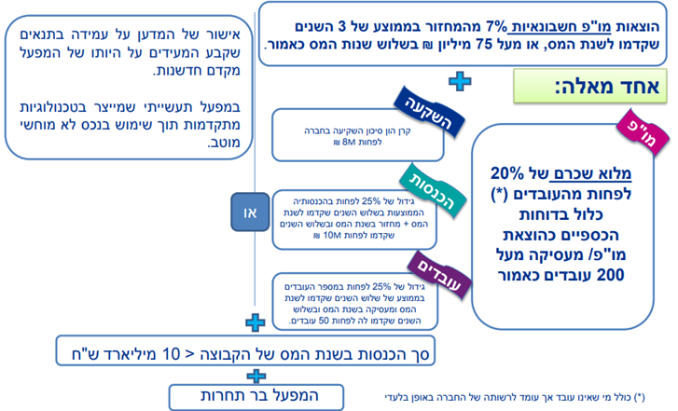
הגדרת מפעל טכנולוגי מועדף
תנאי שני - על החברה להיות בעלת מפעל טכנולוגי מועדף

Slide 38
הגדרת הכנסה טכנולוגית
תנאי שלישי - הכנסתה של החברה היא הכנסה טכנולוגית
הכנסה טכנולוגית - סעיף 51כד לחוק:
הכנסה של מפעל טכנולוגי שהופקה או נצמחה במהלך העסקים הרגיל מנכס לא מוחשי מוטב שבבעלות החברה (מלאה או חלקית), או שהמפעל הוא בעל זכות שימוש בו לרבות כל אלה:
הכנסה ממתן זכות לשימוש בנכס הלא מוחשי המוטב.
הכנסה משירות מבוסס תוכנה (SAAS).
הכנסה ממוצר אשר בייצורו עשה המפעל שימוש בנכס הלא מוחשי המוטב.
הכנסה משירות נלווה למתן זכות שימוש, לשירות או למוצר אשר בייצורו עשה המפעל שימוש בנכס הלא מוחשי המוטב או תומך בכל אחד מאלה.

Slide 39
הגדרת נכס לא מוחשי מוטב
נכס לא מוחשי מוטב -
בחוק מוגדרים 6 סוגי נכסים אשר עומדים בהגדרת נכס לא מוחשי מוטב:
זכות לפי חוק הפטנטים.
תוכנת מחשב מוגנת לפי חוק היוצרים.
זכות מטפחים של זני צמחים.
זכות לפי חוקים אחרים.
זכויות כאמור לעיל הקבועות על פי הדינים של מדינות חוץ.
אישור הרשות לחדשנות לידע, וידע בתחום האנרגיה המתחדשת המאושר על ידי המדען.

Slide 40
הגדרת הכנסה טכנולוגית - חריגים
הגדרת הכנסה טכנולוגית - חריגים:
הכנסות מכל נכס, מוצר, מוצר נלווה או שירות המפורטים להלן לא תחשבנה כהכנסה טכנולוגית:
הכנסה המיוחסת לייצור לפי כללים שנקבעו בסעיף 6א לתקנות לעידוד השקעות הון (הכנסה טכנולוגית מועדפת ורווח הון למפעל טכנולוגי), תשע"ז- 2017 (להלן: "התקנות לעידוד השקעות הון").
הכנסה מנכס לא מוחשי המשמש לשיווק, שאינו נכס לא מוחשי מוטב (במידה ובחברה קיים "נכס שיווקי", הטבות המס יחושבו באופן יחסי).
סוגי הכנסות שנקבעו לצורך עמידתו של משטר המס בישראל באמות מידה בינ"ל.
הכנסה שמיוחסת לחברה שבבעלות ממשלתית מלאה או אגש"ח שקופה.

Slide 41
הגדרת מפעל בר תחרות
הגדרת מפעל בר תחרות - סעיף 18א לחוק:
מפעל תעשייתי בר תחרות הינו מפעל המקיים כל שנה בתקופת ההטבות את אחד התנאים הבאים:
עיקר פעילות המפעל הוא בתחום ביוטכנולוגיה או ננוטכנולוגיה (נדרש אישור המדען הראשי).
מכירות המפעל בשנת המס בשוק מסוים הן פחות מ- 75% ממכירות המפעל.
מכירות המפעל בשנת המס בשוק מסוים המונה 15.4 מיליון תושבים לפחות הינו 25% או יותר ממכירות המפעל.
בתיקון 70 מיום 1.1.2012 נקבע כי, שוק מהותי הינו 14 מיליון תושבים והחל מאותו מועד נקבע מנגנון עדכון קבוע למספר התושבים כך שיגדל ב 1.4% כל שנה. בשנת 2017 מספר התושבים לעניין מפעל בר תחרות הינו 15.4 = 1.014^5 *14).
שוק מסוים - מדינה או טריטוריית מס נפרדת.

Slide 42
הגדרת הכנסה טכנולוגית מועדפת
הכנסה טכנולוגית מועדפת -
חלק מההכנסה הטכנולוגית הנובע ממו"פ בישראל בהתאם לתקנות עידוד השקעות הון. תקנה 2 לתקנות לעידוד השקעות הון קובעת, כי חישוב ההכנסה הטכנולוגית המועדפת יבוצע לפי המנגנון הבא:
בהתאם לתקנה 3 לתקנות לעידוד השקעות הון, החישוב יתבצע לכל נכס לא מוחשי מוטב בנפרד, אולם תקנה 5 לתקנות לעידוד השקעות הון קובעת, כי במידה ומתקיימים התנאים שבתקנה, ניתן לייחס את ההכנסות וההוצאות לכלל הנכסים.

Slide 43
הגדרת הכנסה טכנולוגית מועדפת
הכנסה טכנולוגית מועדפת -
הכנסה טכנולוגית חייבת - ההכנסה הטכנולוגית המיוחסת לנכס הלא מוחשי, לאחר ניכוי ההוצאות המותרות בניכוי בהתאם לדיני המס.
סך כל הוצאות המו"פ שהוצאו בפיתוח הנכס - סך כל הוצאות המו"פ שהוצאו במסגרת פיתוח הנכס (גם אם הן אינן מוכרות, לדוג' - אם אינן עומדות בתיעוד ובמעקב שנדרש).

Slide 44
דגשים הנובעים מתקנות לעידוד השקעות הון
תקנה 3 קובעת מהן הוצאות מוכרות בפיתוח הנכס -
התקנה מגדירה, כי הוצאות בגין קבלן משנה תושב חוץ, שהינו צד קשור, לא תהיינה הוצאות מוכרות. כמו כן, לעניין עובד שהעמיד אדם אחר (להלן: "מעסיק משאיל") ההוצאה תהיה מוכרת עד לגובה של 65% מהסכום ששילם המפעל למעסיק המשאיל תמורת העסקת העובד. יתרת הסכום תהיה הוצאה לא מוכרת בפיתוח הנכס.
רכישת נכס לא מוחשי מוטב - ככלל: עלות רכישת נכס לא מוחשי מוטב - אינה מוכרת אך כן תבוא בחישוב המכנה. תקנה 4 לתקנות לעידוד השקעות הון, קובעת מהם המקרים בהם כן יהיה ניתן להכיר בחלק מעלות רכישת הנכס כהוצאה מוכרת.

Slide 45
דגשים הנובעים מתקנות לעידוד השקעות הון
ייחוס הכנסה לפעילות ייצור - במצב בו הכנסתה הטכנולוגית של חברה נובעת ממכירת מוצרים מוחשיים, נקבע שיש לייחס מרכיב מההכנסה לפעילות הייצור. הכלל שנקבע במסגרת תקנה 6 לתקנות לעידוד השקעות הון הוא, כי ההכנסה שיש לייחס לפעילות הייצור מתוך סך ההכנסות של החברה, תחושב על פי עלויות היצור הישירות בתוספת מרכיב רווח של 10%.
צירוף עסקים - במקרה של צירוף פעילות עסקית של חברה תושבת חוץ, לעסקיה של חברה בעלת מפעל טכנולוגי בישראל, ניתן יהיה לייחס את הוצאות המו"פ של החברה המעבירה כאילו היו הוצאותיה של החברה המצרפת בהתאם לתקנה 7 לתקנות לעידוד השקעות הון.
הוראת שעה - עד לתום 2021 ניתן לייחס את כל ההכנסה הטכנולוגית ואת כלל הוצאות המו"פ שהתהוו במשך 4 שנים באופן מאוחד לכלל הנכסים הלא מוחשיים שקיימים בחברה.

Slide 46
דוגמא לחישוב הכנסה טכנולוגית חייבת
חברה א' הינה חברה מועדפת, בעלת מפעל טכנולוגי מועדף, שהוקמה בשנת 2017 ועוסקת בפיתוח וייצור של שבבים המוטמעים במוצרי תקשורת.
כל מכירותיה של החברה הן ליצרניות של מוצרי תקשורת בארה"ב.
הוכח שלחברה אין הכנסות מנכס שיווקי.
לחברה שני אתרי ייצור:
אתר א' - ממוקם ביוקנעם (אזור פיתוח א') ובאתר זה מבוצעת פעילות ייצור מוצרי החברה.
אתר ב - ממוקם בפתח תקווה (אזור פיתוח אחר) - בו מבוצעות פעולות הפיתוח.
יש לחשב מהו המס החל על החברה בהינתן נתונים מתוך הדוחות הכספיים לשנת 2017:

Slide 47
דוגמא לחישוב הכנסה טכנולוגית חייבת
הכנסה ממכירת מוצרי החברה | 300,000
עלות הייצור:
עלות חומרים | 10,000
שכר עבודה עובדי ייצור | 30,000
עלות קבלן | 20,000
סה"כ | (60,000)
הוצאות מו"פ:
מו"פ ע"י מפעל קבע בארה"ב | 10,000
מו"פ באתר בפתח תקווה (ללא פחת מבנה פיתוח) | 10,000
מו"פ באמצעות קבלן משנה תושב חוץ (צד לא קשור) | 4,000
מו"פ באמצעות עובד שמועסק ע"י "מעסיק משאיל". עלות שכר למעסיק משאיל - 600 ש"ח. | 1,000
מו"פ באמצעות קבלן משנה תושב ישראל (צד קשור) | 5,000
מו"פ באמצעות קבלן משנה תושב חוץ (צד קשור) | 10,000
סה"כ | (40,000)
רווח גולמי | 200,000
הוצאות הנהלה וכלליות | (110,000)
רווח נקי לפני מס - הכנסה חייבת | 90,000

Slide 48
דוגמא לחישוב הכנסה טכנולוגית חייבת - פתרון
שלב 1 - חישוב הכנסה טכנולוגית חייבת בש"ח:
הכנסה ממכירת מוצרי החברה | 300,000
בניכוי הכנסות שמיוחסות לייצור (הוספת מרכיב רווח של 10% - תקנה 6) | 60,000*110%=(66,000)
סה"כ הכנסה טכנולוגית של החברה | 234,000
שלב 2 - חישוב יחס הוצאות המו"פ לצורך חישוב ההכנסה הטכנולוגית המועדפת:
חישוב הוצאות המו"פ בגין עובד המועסק באמצעות מעסיק משאיל - תקנה 3(2): יש לבחור את הגבוה מבין עלות השכר של העובד (600 ש"ח) או 65% מהסכום ששולם למעסיק המשאיל. בדוגמא שולם 1,000 ולכן הגבוה נקבע 650 ש"ח - ישנן הוצאות לא מוכרות של 350 (1000-650) ש"ח.
סה"כ הוצאות מו"פ מוכרות - כלל ההוצאות הינן מוכרות למעט הוצאות בגין קבלן משנה תושב חוץ (צד קשור) והוצאות לא מוכרות בגין מעסיק משאיל: 40,000-350-10,000=29,650 ש"ח.
כלל הוצאות המו"פ - כלל הוצאות המו"פ למעט תשלום לא מוכר למעסיק המשאיל.
40,000-350= 39,650 ש"ח.

Slide 49
דוגמא לחישוב הכנסה טכנולוגית חייבת - פתרון
שלב 3 - חישוב ההכנסה הטכנולוגית המועדפת:
29,650 *130% | 97.2% =
39,650
ההכנסה הזכאית לשיעורי המס הנמוכים של מפעל טכנולוגי מועדף: 234,000*97.2% = 227,448 ש"ח.

Slide 50
דוגמא לחישוב הכנסה טכנולוגית חייבת - פתרון
ההכנסה תיוחס לאזור פיתוח א' ויחול בגינה שיעור מס מופחת - 12%.
יתר ההכנסה תחויב במס הכנסות רגיל.
סוג הכנסה | הכנסה בש"ח | שיעור מס | שיעור מס חברות
הכנסה טכנולוגית | 227,448 | 12% | 27,294
הכנסה "רגילה" | 6,552 | 23% | 1,507
סה"כ הכנסה | 234,000 | - | 28,801
שיעור מס מגולם |  |  | 12.3%

Slide 51
החלטות מיסוי
החלטות מיסוי לעניין מספר עובדי פיתוח שנדרש לצורך קבלת הטבות
החלטת מיסוי 6886/18 - נכסים מבוזרים קריפטוגרפים
חברה ישראלית עוסקת בפיתוח תוכנה וניהול השקעות בנכסים קריפטוגרפים. ה- IP הינו בבעלות מלאה של החברה, החברה אינה עוסקת בביצוע מסחר אלא רק בפיתוח התוכנה. הכנסות החברה נובעות ממתן שימוש בתוכנה מלקוחותיה.
נקבע -
התוכנה המפותחת במפעל הינה "נכס לא מוחשי מוטב".
מפעל החברה הינו מפעל טכנולוגי מועדף.
הכנסות החברה ממתן זכות לשימוש בתוכנה תחשבנה ל "הכנסה טכנולוגית".

Slide 52
החלטות מיסוי
החלטות מיסוי לעניין מפעל טכנולוגי מועדף והכנסה טכנולוגית
החלטת מיסוי 6886/18 - נכסים מבוזרים קריפטוגרפים
חברה ישראלית עוסקת בפיתוח תוכנה וניהול השקעות בנכסים קריפטוגרפים. ה- IP הינו בבעלות מלאה של החברה, החברה אינה עוסקת בביצוע מסחר אלא רק בפיתוח התוכנה. הכנסות החברה נובעות ממתן שימוש בתוכנה מלקוחותיה.
נקבע -
התוכנה המפותחת במפעל הינה "נכס לא מוחשי מוטב".
מפעל החברה הינו מפעל טכנולוגי מועדף.
הכנסות החברה ממתן זכות לשימוש בתוכנה תחשבנה ל "הכנסה טכנולוגית".

Slide 53
5. מסלול מפעל טכנולוגי מועדף מיוחד

Slide 54
הגדרת מפעל טכנולוגי מועדף מיוחד
מפעל טכנולוגי מועדף מיוחד הינו מפעל אשר עומד בהגדרת מפעל טכנולוגי מועדף אולם סך הכנסותיו בשנת המס הינו מעל 10 מיליארד ש"ח:
(1) הכנסה טכנולוגית מועדפת חייבת של (2) חברה מועדפת בעלת (3) מפעל טכנולוגי מועדף מיוחד תחויב בשיעור מס חברות של 6%.

Slide 55
הטבות מס מפעל מועדף מול מפעל טכנולוגי מועדף
סוג חברה | חברה רגילה | מפעל מועדף |  | מפעל טכנולוגי מועדף
 |  | אזור פיתוח א' | אזור אחר | אזור פיתוח א' | אזור אחר
מס חברות | 23% | 7.5% | 16% | 7.5% | 12%
דיבידנד ליחיד | 30% | 20% | 20% | 20% | 20%
מס עד "הבית" (מס חברות ודיבידנד ליחיד) | 46% | 26% | 32.8% | 26% | 29.6%
דיבידנד לחברת אם זרה | 30% | 20% | 20% | 4% | 4%

Slide 56
6. מפעל תיירותי

Slide 57
מפעל תיירותי - הגדרות
למסלול מפעל תיירותי שני מסלולים:
מפעל מאושר (סעיפים 41 עד 50א לחוק) ו - מפעל מוטב (סעיפים 51א עד 51יד).
מפעל מאושר - יש לעמוד בקריטריונים ולקבל את אישור המנהלה כ"מפעל מאושר".
מסלול מוטב - מטרתו לקבל הטבות מס ללא אישור המנהלה.
הגדרת מפעל תיירותי: סעיף 51 לחוק:
מתקן תיירותי ללינה כהגדרתו בסעיף 18א(א). מדובר במבנה הכולל 11 חדרים לפחות, המספק שירותי לינה וכן שירותים נלווים.

Slide 58
מסלול מפעל תיירותי מפעל מאושר - הטבות המס
מס חברות:
תקופת ההטבות היא עד ל- 7 שנים המתחילות להיספר בשנה הראשונה בה יש למפעל הכנסה חייבת.
במידה והמפעל הוא באיזור פיתוח א' - תינתנה 7 שנות הטבה: שנתיים ראשונות פטור מוחלט, ו- 5 שנים שיעור מס חברות מופחת.
שיעור המס על הדיבידנד:
תכנית שאושרה משנת 2014 ואילך - שיעור המס על הדיבידנד יהיה 20% (לפני 2014 - 15%). הטבה זו משורשרת עד לרמת היחיד.

Slide 59
מסלול מפעל תיירותי מפעל מאושר - הטבות המס
פחת מואץ:
מפעל מאושר יכול לנכות פחת מואץ על בניינים מכונות וציוד ברי פחת הכלולים בתכנית המאושרת.
שיעורי הפחת המואץ למכונות וציוד - 200% משיעור הפחת הנקוב בתקנות הפחת, ולגבי בניינים - 400% משיעור הפחת הנקוב בתקנות הפחת.
ההטבה תינתן במשך 5 שנים ראשונות לשימוש במכונות ובציוד המאושרים.
סעיף 43 לחוק מעניק הטבה של פחת מואץ בגובה 250% במידה ויש מכונות וציוד המופעלים בתנאים קשים או משמרות.

Slide 60
מסלול מפעל תיירותי מפעל מוטב - הגדרות
מפעל מוטב הינו מפעל העומד בארבעת התנאים שלהלן:
מפעל תיירותי.
מפעל בר תחרות.
לשם הקמתו בוצעה השקעה מזערית מזכה - כהגדרתה בסעיף 51 לחוק.
המפעל החדש או חלק מהמפעל אינו מפעל מאושר.

Slide 61
מסלול מפעל תיירותי מפעל מוטב - הטבות המס
אזור פיתוח א':
מסלול א' - 10 שנים פטור ממס, דיבידנד יחויב בשיעור 20%,
מסלול ב' - 10 שנים מס חברות נמוך בשיעור 11.5%, דיבידנד יחויב בשיעור של 4%.
אזור פיתוח ב':
6 שנים פטור ממס וגם שנה אחת מס מופחת. סה"כ 7 שנות הטבה.
אזור אחר:
שנתיים פטור ממס וגם 5 שנים מס מופחת.

Slide 62
מסלול מענקים

Slide 63
מסלול מענקים
במסלול זה ניתן מענק בגובה אחוז מסוים מההשקעה שאושרה, בהתאם לאזור הפיתוח בו מוקם המפעל המאושר ובכפוף לתנאים נוספים שנקבעו ע"י הרשות להשקעות ולפיתוח התעשייה והכלכלה.
סעיף 40ב לחוק מגדיר מהם התנאים לקבלת מענק השקעה:
מפעל מאושר כהגדרתו בסעיף 18א לחוק (מפעל תעשייתי, תיירותי או מפעל להשכרת ציוד או בניין תעשייתי) אשר מנוהל ע"י חברה או אגש"ח.
סעיף 40ג לחוק מגדיר מהו גובה המענק שיתקבל (באחוזים) מהמחיר המקורי של נכסי המפעל או הבניין התעשייתי בהתאם לסוג המפעל ובמיקומו בארץ.
מועד קבלת המענק הינו במהלך הבנייה או הרכישה של נכסי המפעל.

Slide 64
יצואן עקיף

Slide 65
ייצואן עקיף
חברה המוגדרת כיצואן עקיף יכולה ליהנות מהטבות מס, כמו מס חברות בשיעורים נמוכים משמעותית.
חברה תוגדר כיצואן עקיף אם היא מייצאת רכיבים המשמשים במוצרים מוגמרים, אשר מיוצאים על ידי חברה ישראלית אחרת בעלת "מפעל אחר".
התנאים לקבל ההטבה מפורטים בתקנות לעידוד השקעות הון (תנאים בהתקיימם יראו במפעל המוכר רכיב למפעל אחר, מפעל זכאי להטבה), תשס"ז-2007 (להלן: "תקנות יצואן עקיף").

Slide 66
ייצואן עקיף (המשך)
ההטבות יינתנו למפעל תעשייתי, המוכר רכיב ל"מפעל אחר", בהתאם למיקומו כאמור בתקנה 2 לתקנות יצואן עקיף.
התקנות קובעות, כי ניתן ליהנות מההטבות בחוק אך ורק ביחס למכירות של רכיבים אשר מייצר קבלן משנה ל"מפעל האחר", שהוא למעשה היצואן הישיר. רכיב - מוגדר בתקנות יצואן עקיף כמוצר המיוצר על ידי המפעל, ומהווה מרכיב במוצר הסופי המיוצר על ידי ה"מפעל האחר".

Slide 67
ייצואן עקיף (המשך)
יצואן עקיף הינה חברה בעלת מפעל המקיים אחד מהתנאים הבאים:
במידה והמפעל באיזור פיתוח א' - מכירות המפעל בשנת המס בשוק מסוים הן פחות מ- 75% ממכירות המפעל או ש- 25% או יותר ממכירותיו הן מכירות בשוק מסוים;
במידה והמפעל באיזור פיתוח אחר - מכירות המפעל בשנת המס בשוק מסוים הן פחות מ- 50% ממכירות המפעל או ש- 50% או יותר ממכירותיו הן מכירות בשוק מסוים ובלבד שסכום המכירות מעל הינו 15 מיליון ש"ח.
במידה והמפעל הוא בבעלות חברת מו"פ - מכירות המפעל בשנת המס בשוק מסוים הן פחות מ- 65% ממכירות המפעל או ש- 35% או יותר ממכירותיו הן מכירות בשוק מסוים ובלבד שסכום המכירות הינו מעל 20 מיליון ש"ח.
חברת מו"פ - כהגדרתה בתקנות יצואן עקיף.

Slide 68
ייצואן עקיף (המשך)
יש לחשב מדי שנה את סכום מכירותיו במישרין ובעקיפין בכל שוק בו הן מתקיימות.
המכירות בעקיפין הינן המכפלה של מכירות הרכיבים למפעל האחר, בשיעור המכירות של המוצר הסופי של המפעל האחר באותו שוק.
כדי להחיל את הוראות התקנות, על קבלן המשנה לקבל את נתוני המכירות של המפעל האחר באמצעות טופס 902.

Slide 69
ייצואן עקיף (המשך)
בעקבות העדר קבלת אישורים של יצואנים עקיפים מהיצואנים הישירים, תוקנו ב- 2017 התקנות ובהן נקבע, כי:
האישור שניתן מהיצואן הישיר, יכול להיות חתום גם ע"י נושא משרה בלבד מהיצואן הישיר (כגון: מנכ"ל או סמנכ"ל כספים) ובוטל הצורך בחתימה של רואה חשבון חיצוני של היצואן הישיר.
הוגדרו לוחות זמנים מחייבים להעברת האישור הנדרש מהיצואן הישיר ליצואן העקיף.

Slide 70
טופס 902

Slide 71
איחוד דוחות
חוק עידוד תעשיה (מיסים)

Slide 72
איחוד דוחות
פרק ו' לחוק עידוד התעשיה (מיסים), תשכ"ט - 1969 (להלן: "חוק עידוד תעשיה מיסים"), קובע בסעיף 23, כי (1) חברת אם, אשר (2) המפעלים התעשייתיים של כל חברות הבנות שבשליטתה הם בני קו ייצור אחד, רשאית להגיש דוח מאוחד בהתאם לסעיף 131(א)(3) לפקודה, ובלבד שהחברות הודיעו לפקיד השומה תוך שנה על איחוד הדוחות.
חברת אם - הינה אחת מאלה:
חברה תעשייתית השולטת בחברה תעשייתית והמפעלים התעשייתיים שבבעלות שתיהן הם בני קו ייצור אחד או-
חברה שאינה תעשייתית השולטת בחברה תעשייתית ולפחות 80% מרכושה מושקע בהון מניות או בהלוואות ל- 3 שנים לפחות, בחברות תעשייתיות אשר להן לפחות 50% מזכות ההצבעה ומהזכות לרווחים.

Slide 73
איחוד דוחות
במידה והמפעלים התעשייתיים של חברות הבנות אינם בני קו ייצור אחד - תהיה חברת האם רשאית להגיש דוח מאוחד רק עם חברת בת שבה מושקע הסכום הגדול ביותר מסך כל השקעותיה בחברות הבנות.
יש לשים לב, הדוחות המאוחדים לא יכולים לכלול הפסד מועבר שהיה לחברת האם או לחברת הבת טרם האיחוד.
הגשת דוח מאוחד מאפשרת לקזז הפסדי חברה אחת כנגד רווחי השנייה, וזאת בניגוד לעקרון הבסיסי בעולם המס, לפיו הפסדים של נישום יקוזזו רק מרווחי אותו הנישום באותה השנה או בשנים הבאות, בכפוף למגבלות מסוימות.

Slide 74
איפה מסמנים?
טיפים לרואה חשבון

Slide 75
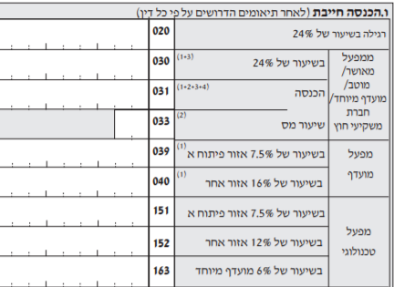
טופס 1214
כל שנה יש לעדכן בטופס 1214 "דין וחשבון על הכנסת החברה בארץ ובחו"ל" את הסעיפים הבאים:

Slide 76
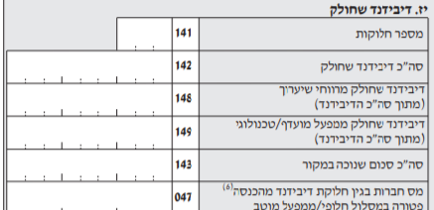
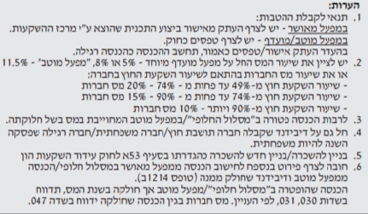
טופס 1214
כל שנה יש לעדכן בטופס 1214 את הסעיפים הבאים:
תשומת לב להערות שבטופס:

Slide 77
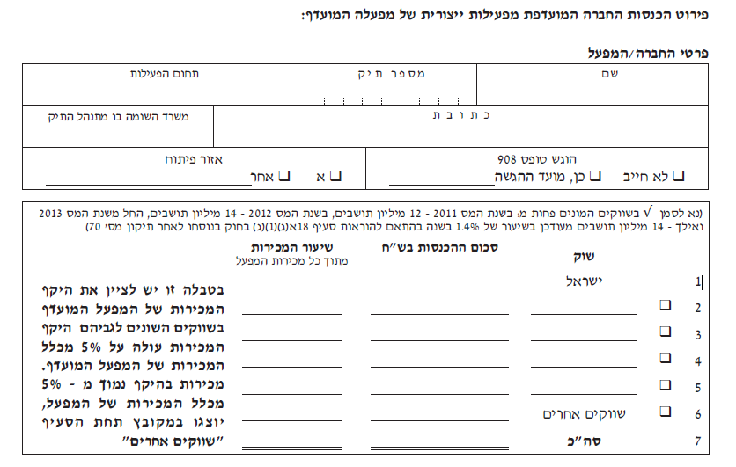
טופס 1214ב ו -901א
במידה וישנה חלוקת דיבידנד בחברה בעלת מפעל מועדף / טכנולוגי יש להידרש לטופס 1214ב המצהיר דין וחשבון על חלוקת דיבידנד.
במפעל מועדף / טכנולוגי יש לצרף את טופס 901א בכל אחת משנות ההטבה.

Slide 78
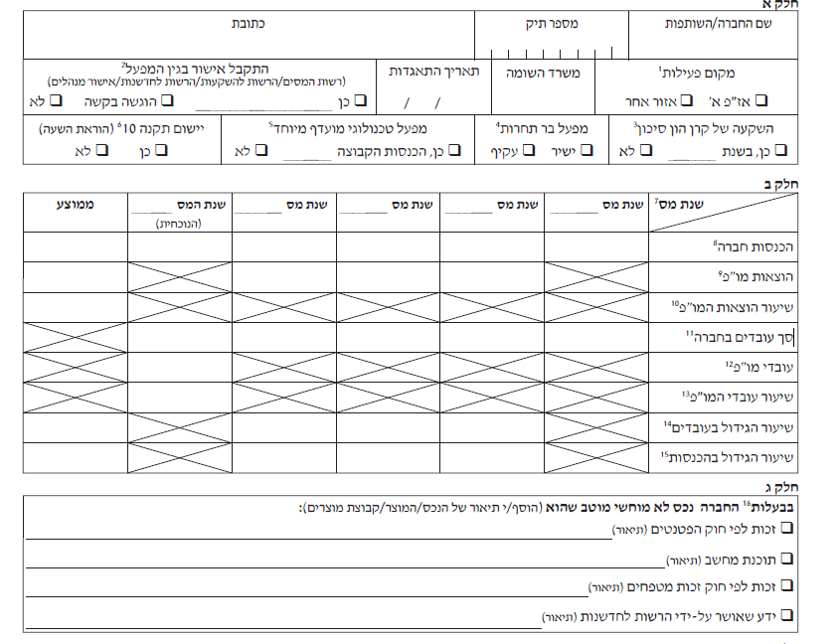
טופס 973 - למפעל טכנולוגי מועדף בלבד
במפעל טכנולוגי מועדף יש לצרף את טופס 973 בכל אחת משנות ההטבה.

Slide 79
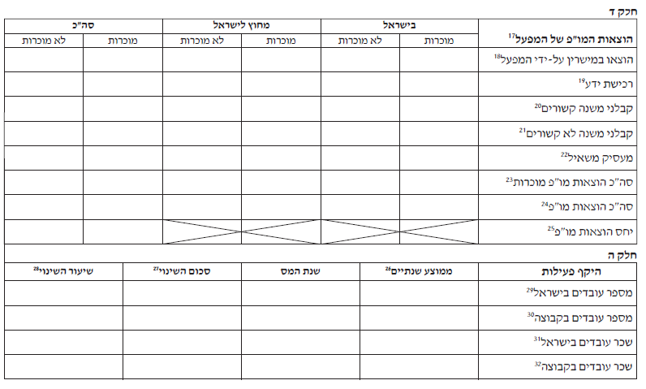
המשך טופס 973
טופס 973 (המשך).

Slide 80
תודה
עו"ד (רו"ח) גיא חן
טל': 077-6467030 פקס': 077-6467031
guy@sagilaw.com

